Slide 1


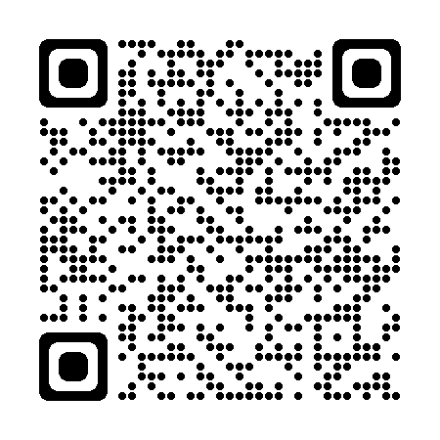
ジョブ・カード
活用セミナー
参加無料！
求職活動
実績対象
ジョブ・カードとは？
今までの経験や将来のビジョン・自分の強み等をまとめるツールで、職業能力の証明ができます。応募書類の作成にも活用できます。
セミナーの内容
セミナーに参加するとメリットは？
▶ ジョブ・カードとは？
▶ ジョブ・カードの活用方法
▶ ジョブ・カードの作成を実際に体験
▶ キャリアコンサルティングについて
✅ 今の自分に何ができるか整理できます！
✅ 今後の仕事の方向性や働き方が明確になります！
✅ 就職活動でアピールできる自分の強みなどが明確
になります。
開催日
セミナー日程表
開催日 | 時間 | 会場
2月24日（火） | １０：００～１１：１５ | ハローワーク上越 ４階 会議室
【お申込み方法】
セミナーへの参加をご希望の方は、ハローワーク上越の相談窓口またはお電話で開催日前日までにお申込みください。 ※雇用保険受給者の方は、本セミナーに参加すると求職活動実績になります。
こちらも活用しましょう！
「マイジョブ・カード」もご利用ください！
WEBサイト「マイジョブ・カード」から、オンラインで簡単にジョブ・カードを作成・更新・保存することができます。ぜひご利用ください！
＜ お 問 い 合 せ 先 ＞
ハローワーク上越 職業紹介部門 TEL 025-523-6121（部門コード41＃）

